Slide 1

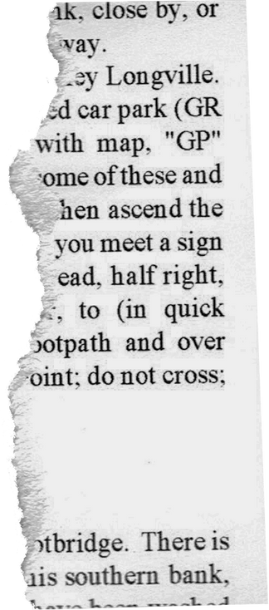




หน่วยการเรียนรู้ที่ 4
การปฏิบัติงานช่างในบ้าน
การงานอาชีพ ม.3

Slide 2

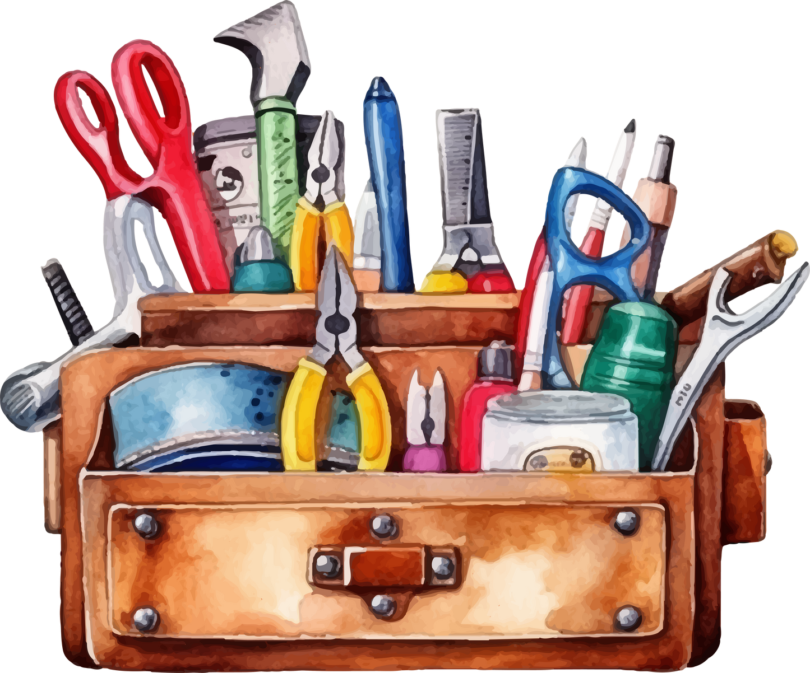

“การใช้เครื่องมือช่างอย่างปลอดภัย”
จุดประสงค์การเรียนรู้
  ความรู้ ( Knowledge : K)
1. อธิบายหลักการใช้เครื่องมืองานช่างอย่างปลอดภัยได้
2. อธิบายเกี่ยวกับเครื่องมือ เครื่องใช้ในการซ่อมแซมและติดตั้งอุปกรณ์ เครื่องใช้ภายในบ้าน
ได้อย่างถูกต้อง
  ทักษะ/กระบวนการ (Process : P)
เลือกใช้และเก็บรักษาเครื่องมือ เครื่องใช้ในการซ่อมแซมและติดตั้งอุปกรณ์ เครื่องใช้ภายในบ้านได้อย่างถูกต้อง เหมาะสม
  คุณลักษณะอันพึงประสงค์ (Attitude : A)
มีคุณธรรมและมีลักษณะนิสัยที่ดีในการทำงาน

Slide 3
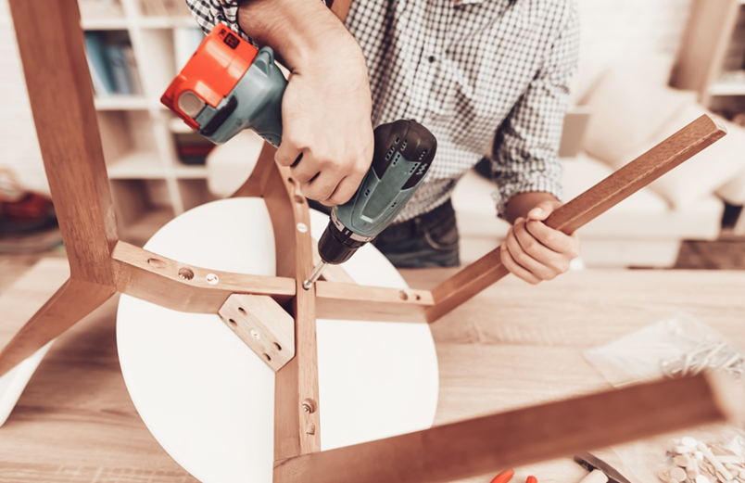
ภาพการซ่อมแซมขาเก้าอี้ (งานไม้)

Slide 4
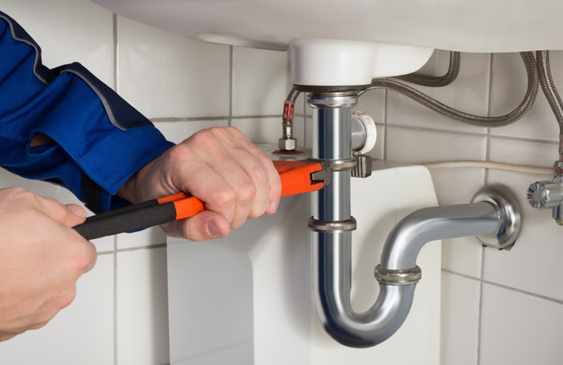
ภาพการซ่อมแซมข้อต่ออ่างล้างหน้ารั่วซึม (งานประปา)

Slide 5
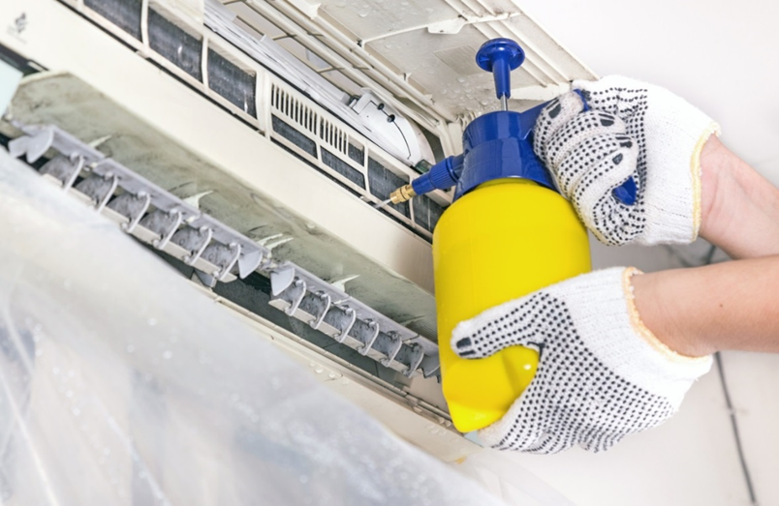
ภาพการล้างเครื่องปรับอากาศ (งานบำรุงรักษา)

Slide 6

ภาพการประกอบชั้นวางหนังสือ (งานประกอบและติดตั้ง)

Slide 7


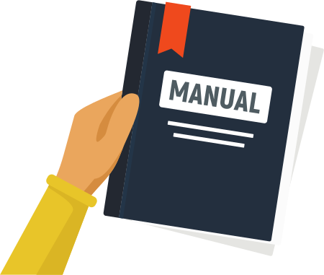










หลักการใช้เครื่องมือช่างอย่างปลอดภัย
Read Me Please!!
ศึกษาคู่มือการใช้งาน และปฏิบัติตาม
คำแนะนำในการใช้งานอย่างเคร่งครัด
ขณะใช้เครื่องมือและอุปกรณ์ หากเกิดอาการง่วงนอนหรืออ่อนเพลีย
ควรหยุดใช้เครื่องมือโดยทันที
เรียนรู้วิธีการใช้
เครื่องมือและอุปกรณ์อย่างถูกต้อง เหมาะสมกับชนิดของงาน
ขณะใช้เครื่องมือ
และอุปกรณ์
ควรแต่งกายให้รัดกุม

Slide 8



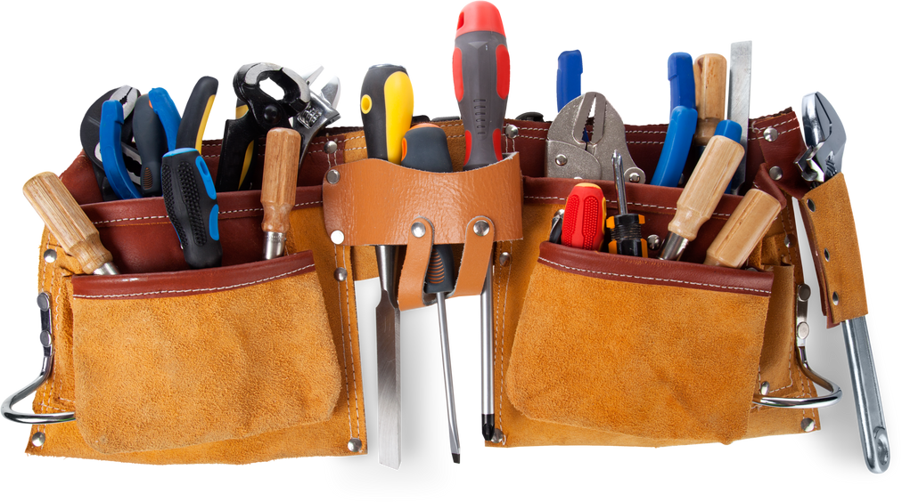


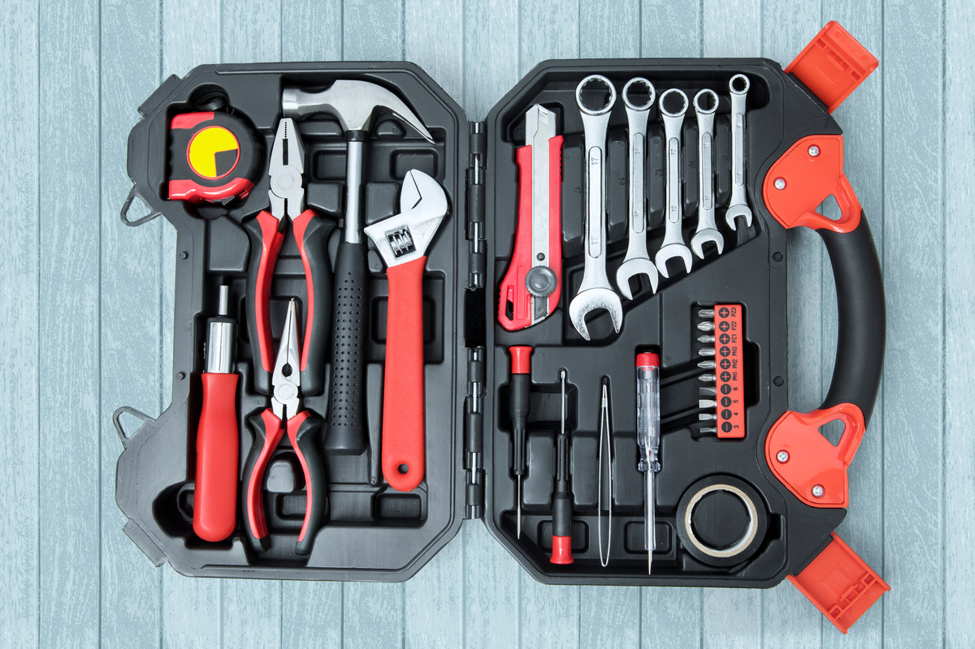


หลักการใช้เครื่องมือช่างอย่างปลอดภัย
ตรวจสอบสภาพ
เครื่องมือก่อนใช้งานอยู่เสมอ
หากพบว่าชำรุด
ให้นำไปซ่อมแซม
ขณะใช้เครื่องมือและอุปกรณ์ ไม่ควรดื่มสุรา หรือของมึนเมา หรือยาที่มีฤทธิ์กดประสาท
หลังการใช้งานทุกครั้ง ควรทำความสะอาดและบำรุงรักษาเครื่องมือ แล้วนำเก็บเข้าที่ให้เรียบร้อย
จัดเก็บและจัดวาง
เครื่องมือให้เป็นระเบียบ และเก็บให้พ้นมือเด็ก

Slide 9
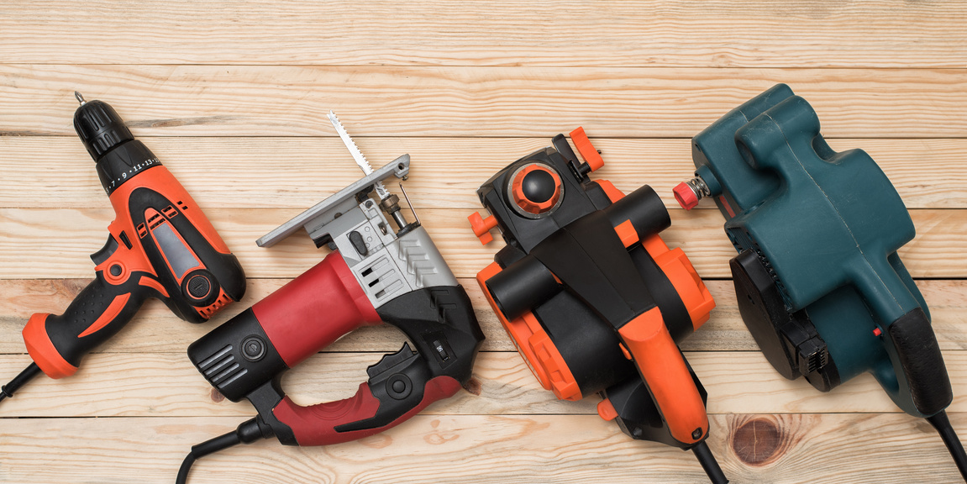




หลักการใช้เครื่องมือช่างอย่างปลอดภัย
ขณะใช้เครื่องมือและอุปกรณ์ประเภทเครื่องใช้ไฟฟ้า หรือของมีคม ควรอยู่ในภาวะ
ทางอารมณ์ปกติ
ถ้าผู้ใช้เครื่องมือและอุปกรณ์ไว้ผมยาว
ควรมัดผมให้เรียบร้อย

Slide 10

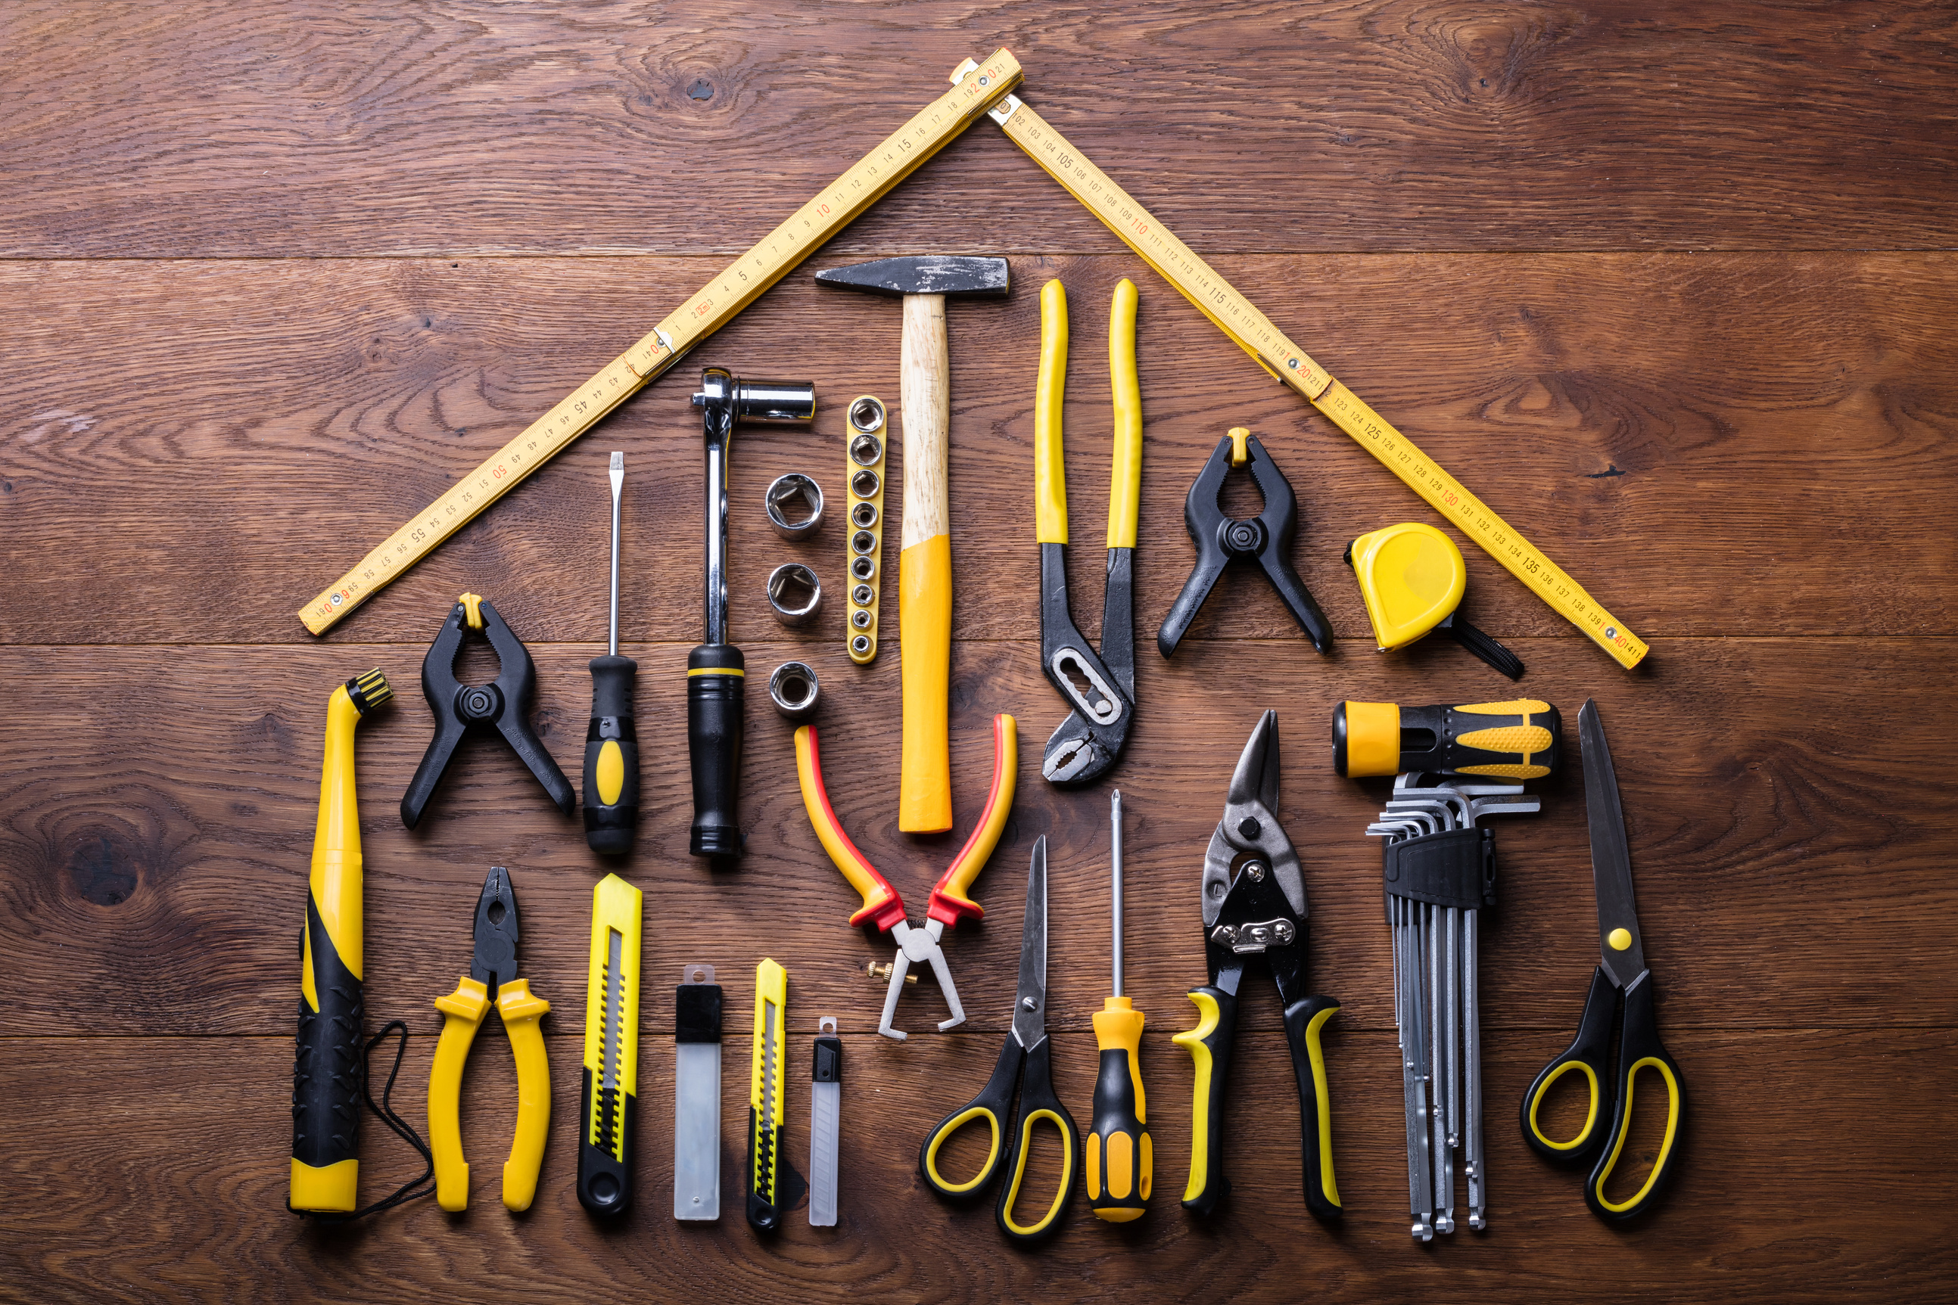




เครื่องมือ เครื่องใช้
ในการซ่อมแซมและ
ติดตั้งอุปกรณ์ เครื่องใช้ภายในบ้าน

Slide 11


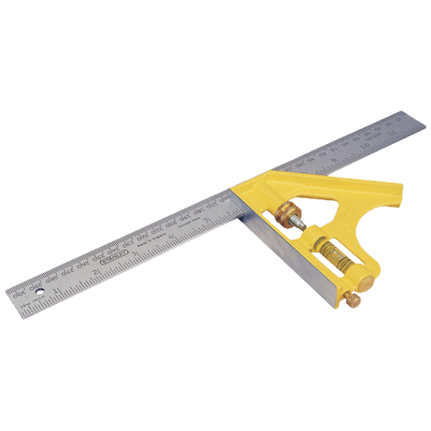
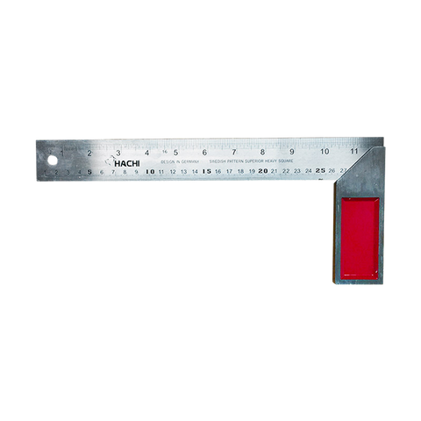
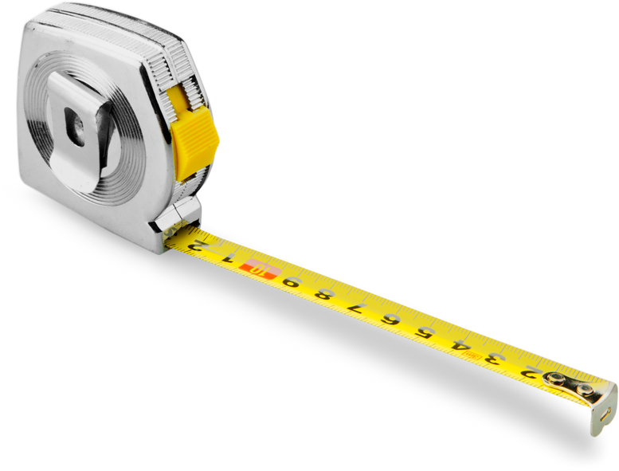
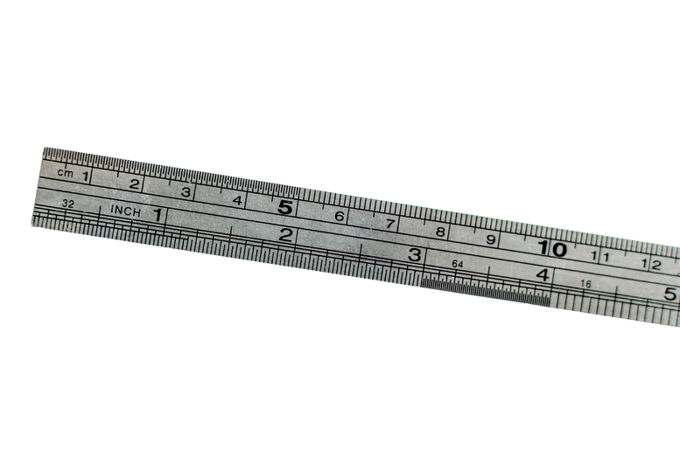
เครื่องมือสำหรับวัด
ฉากเหล็ก
ฉากรวม
ตลับเมตร
ไม้บรรทัดเหล็ก
ใช้วัดขนาดการสร้างมุมฉาก
วัดความกว้าง ยาว และลึกของชิ้นงาน
ใช้วัด หรือตรวจสอบมุม 45,90 องศา วัดแนวดิ่ง แนวนอนของชิ้นงาน
ใช้วัดภายในและภายนอก
ชิ้นงาน มีขนาดเล็ก
พกพาสะดวก
ใช้วัดระยะสั้น ใช้ขีดเส้น

Slide 12

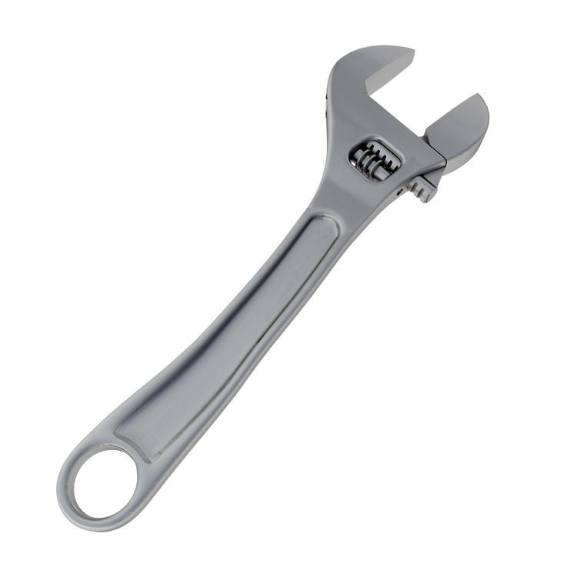

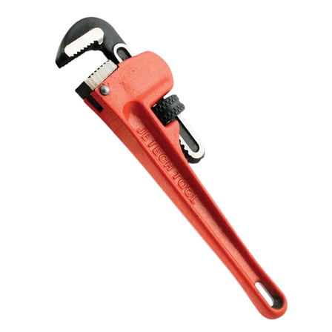
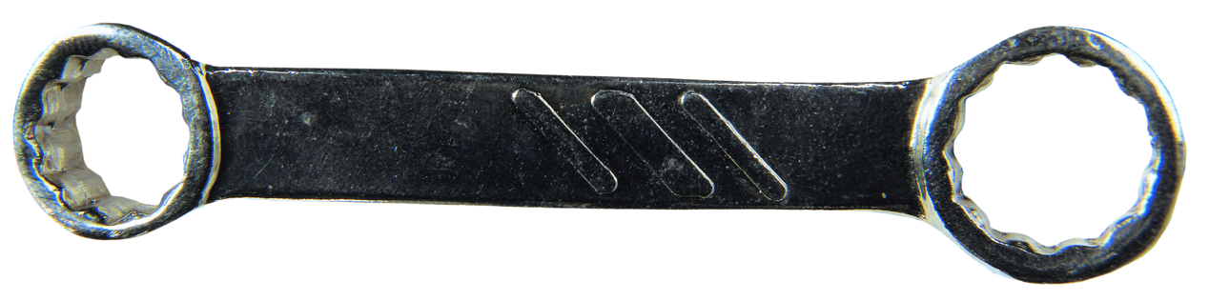
เครื่องมือสำหรับขัน
ประแจเลื่อน
ประแจปากตาย
ประแจแหวน
ประแจคอม้า
ใช้ขัน หรือคลายเกลียวน็อต
หรือล็อกอุปกรณ์ชนิดต่างๆ
ใช้ขัน หรือคลายเกลียวทั่วไป
ที่มีขนาดมาตรฐาน
ใช้ขัน หรือคลายสลักเกลียว
ในที่ที่เป็นซอก หรือหลุมตื้น
ใช้ขันท่อโลหะ หรือขันข้อต่อ
ที่มีผิวกลม

Slide 13




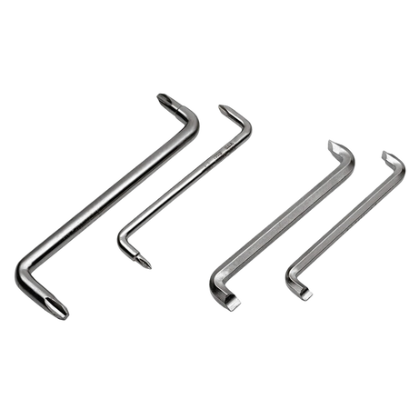
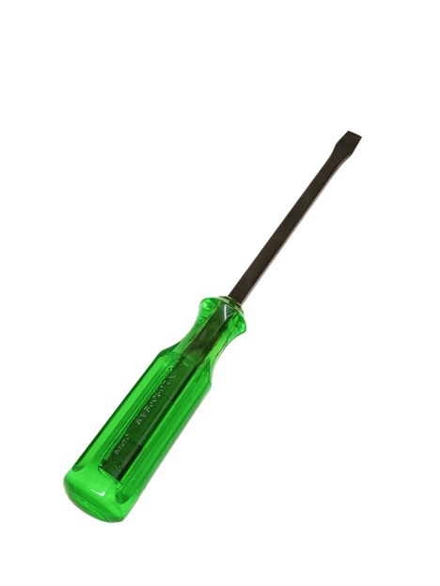
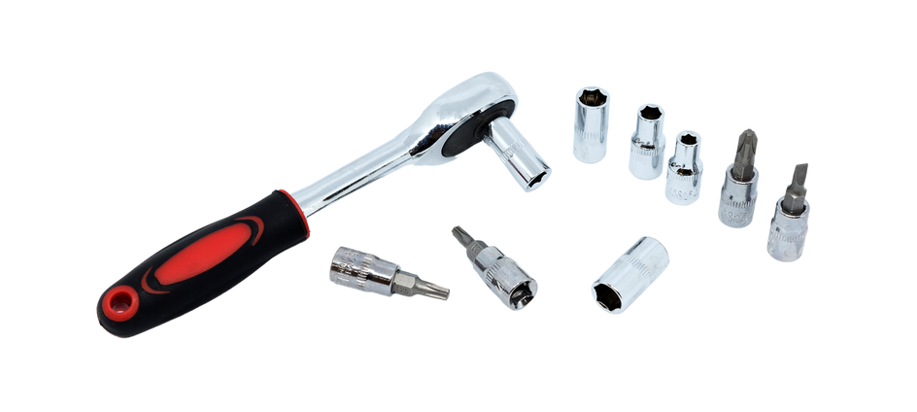
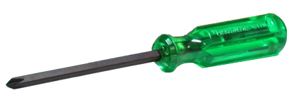
เครื่องมือสำหรับไข
ไขควงปากแบน
ไขควงปากแฉก
ไขควงบล็อก
ไขควงออฟเซต
ใช้หมุน หรือขันสกรูที่มีช่องผ่า เพื่อยึดชิ้นงานให้แน่น
ใช้ขันสกรูที่มีช่องผ่าสี่แฉก
ใช้หมุน หรือขันสกรูที่มี
ร่องเป็นหกเหลี่ยม
ใช้หมุน หรือขันสกรูในที่แคบๆ

Slide 14
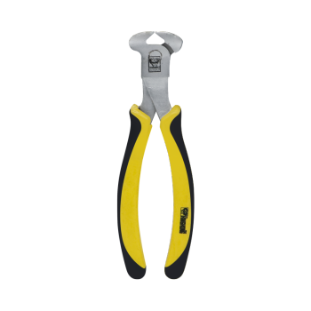
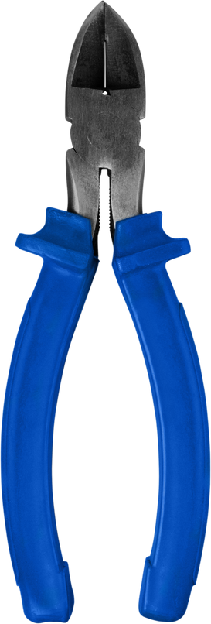
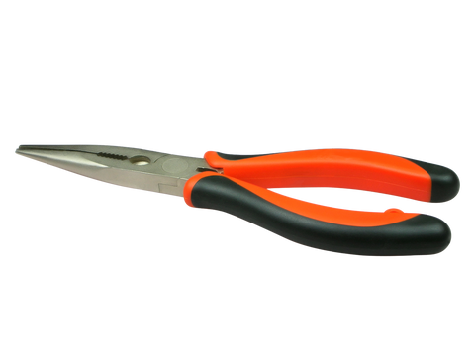
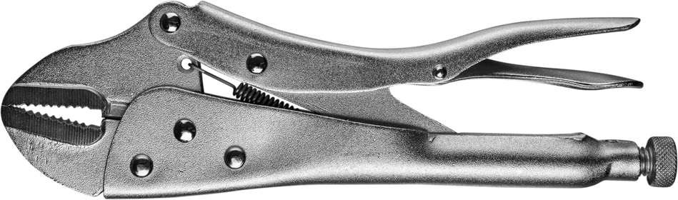
เครื่องมือประเภทจับยึด
คีมตัด
คีมปากแบน
คีมปากนกแก้ว
คีมล็อก
ใช้ตัดลวด หรือสายไฟ
มีร่องฟันเพื่อจับชิ้นงาน
ใช้จับชิ้นงานโลหะ
หรือสายไฟ เหมาะกับงาน
ในที่แคบ
ใช้ตัดเหล็กและเส้นลวด
ใช้จับชิ้นงาน ป้องกัน
การหมุนหรือเลื่อน ปรับเลื่อนขยายความกว้างของปากคีมได้

Slide 15


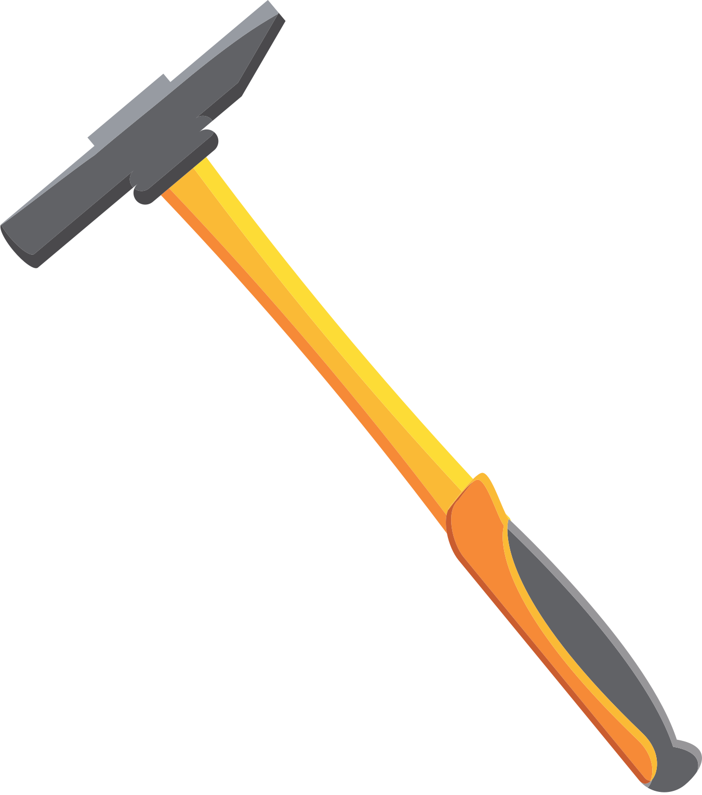
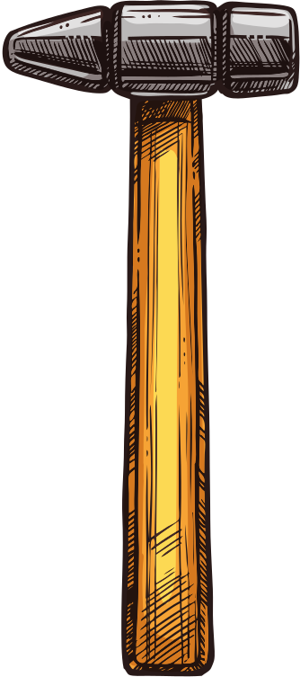

เครื่องมือสำหรับตอก
ค้อนหงอน
ค้อนเดินสายไฟ
ค้อนหัวกลม
ค้อนปอนด์
ใช้เคาะ ตี ตอก ทุบ งัด
ปลายบาง มีรอยแยกตรงกลางเป็นมุมแหลมที่ปลายไว้ถอนตะปู
ใช้ตอกตะปูตัวเล็กๆ
ในการเดินสายไฟ
ใช้ตอกหมุดเหล็ก ตีขึ้นรูป
งานตีเหล็ก
ใช้ตีเหล็ก ตอกหมุด
สกัดหิน ทุบกำแพง

Slide 16

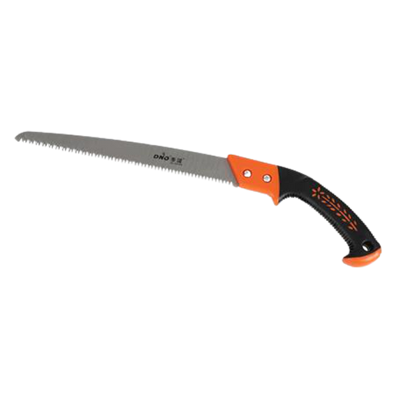
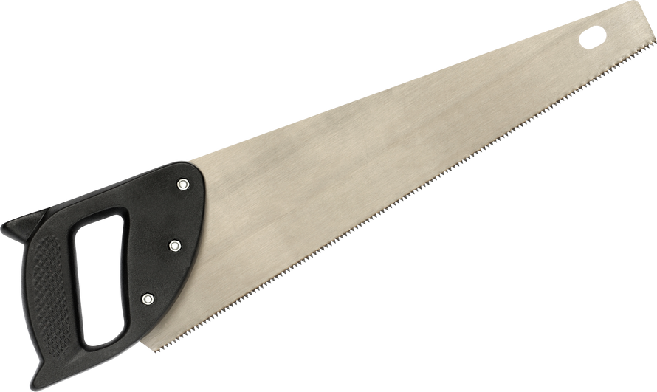
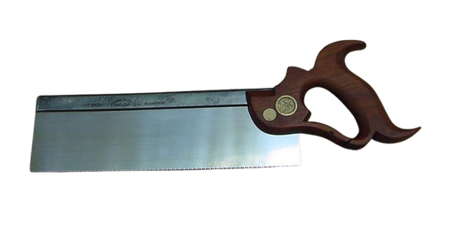
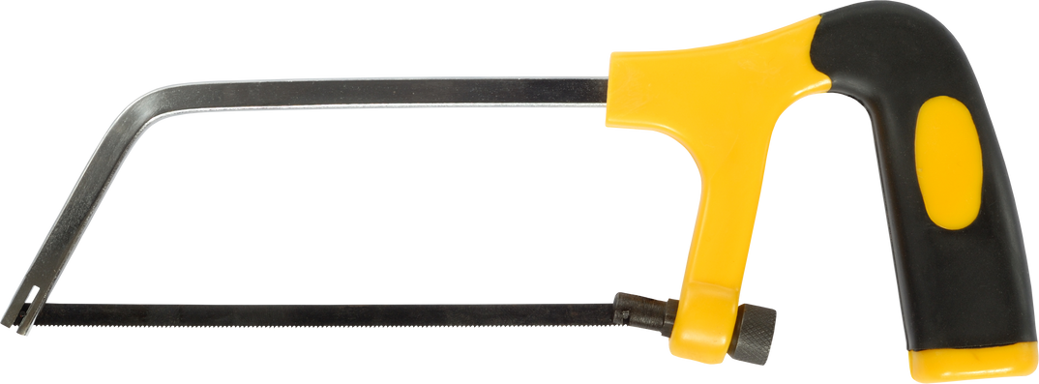
เครื่องมือสำหรับตัด
เลื่อยลันดา
เลื่อยหางหนู
เลื่อยตัดเหล็ก
เลื่อยรอ
ใช้ตัดไม้และโกรกไม้
ใช้ตัดไม้ หรือตัดชิ้นงานแนวโค้ง
เจาะฝ้า หรือผนังยิปซัมได้
ใช้ตัดโลหะ เช่น ตะปู สกรู
ใช้ตัดแต่งปากไม้ที่ผิวหน้าไม่เรียบ หรือหน้าผิวรอยต่อของไม้

Slide 17


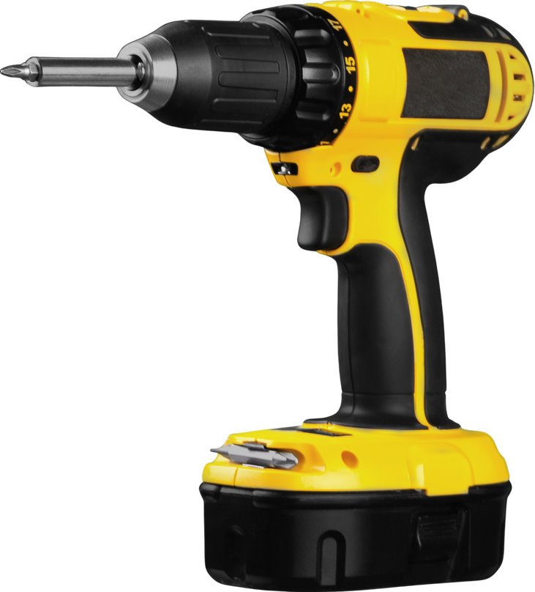
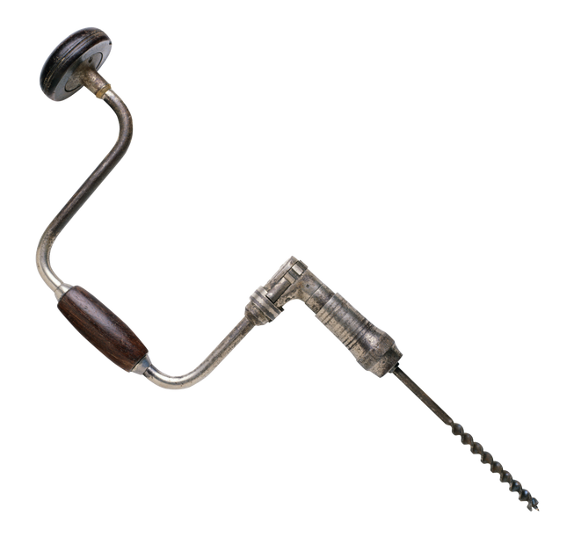
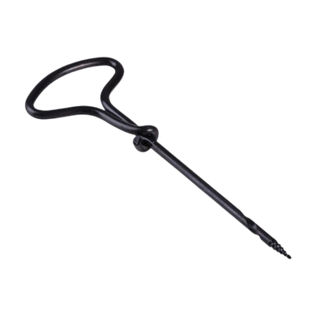
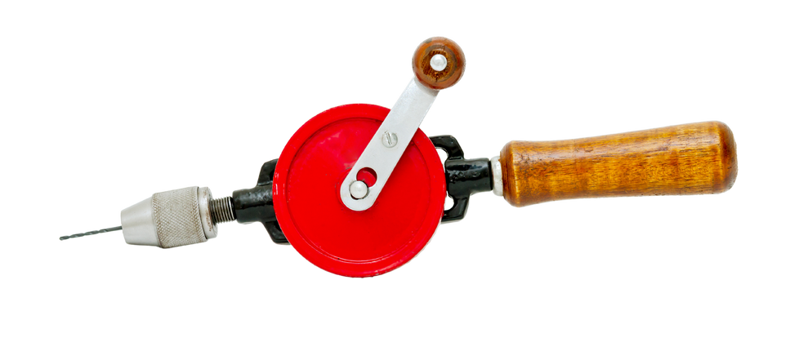
เครื่องมือประเภทเจาะ
สว่านไฟฟ้า
สว่านมือ
สว่านข้อเสือ
บิดหล่า
ใช้เจาะวัสดุต่างๆ เช่น
คอนกรีต ปูน โลหะ
ใช้เจาะรูที่มีขนาดเล็ก
มีความหนามากๆ
ใช้เจาะรูไม้
สามารถเพิ่มระยะ
การหมุนได้มาก
ใช้เจาะรูขนาดเล็ก
ที่ต้องการฝังตะปู
เข้าไปในไม้เนื้อแข็ง

Slide 18

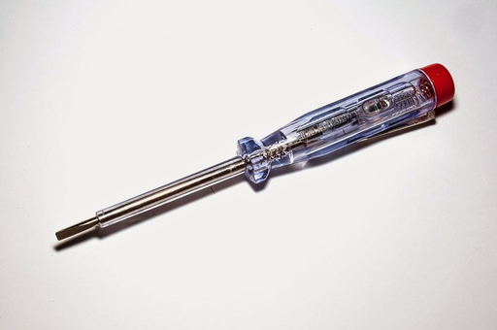
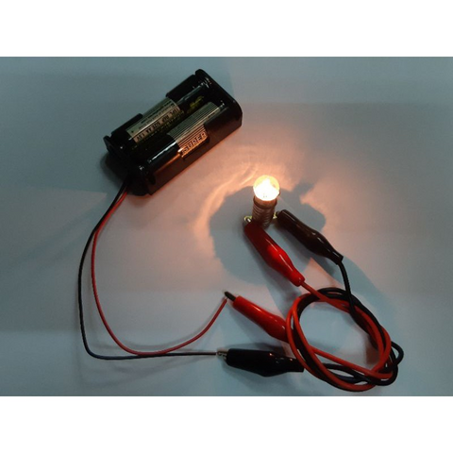
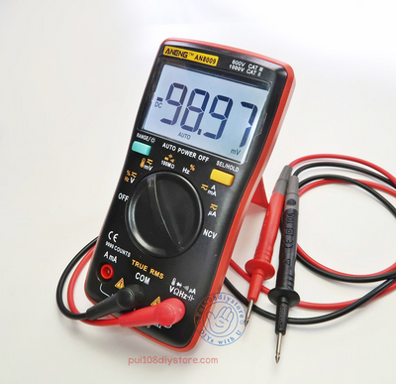
เครื่องมือสำหรับงานไฟฟ้า
ไขควงวัดไฟฟ้า
หลอดทดลองไฟฟ้า
เครื่องวัดมัลติมิเตอร์
ใช้ตรวจสอบ
กระแสไฟฟ้าในวงจร
ใช้ตรวจสอบกระแสไฟฟ้า
เพื่อหาจุดบกพร่องของวงจร
ใช้วัดปริมาณทางไฟฟ้า เช่น
วัดความต้านไฟฟ้า

